Slide 1
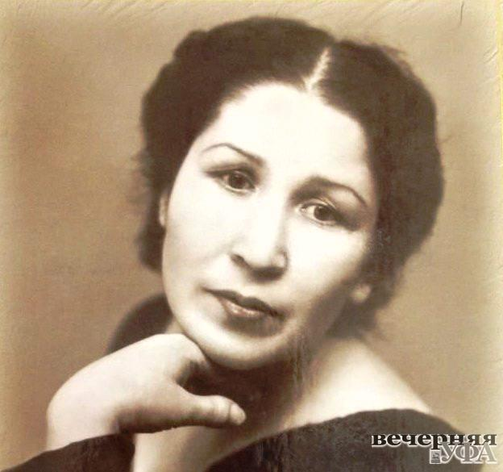
Соловушка Башкортостана

Slide 2
Уважаемые читатели!
Предлагаем Вашему вниманию виртуальную выставку, посвященную 100-летию со дня рождения выдающегося представителя культуры и искусства России и Башкортостана, талантливой певицы,любимицы и соловушки народа
Фариды Ягудовны Кудашевой.

Slide 4
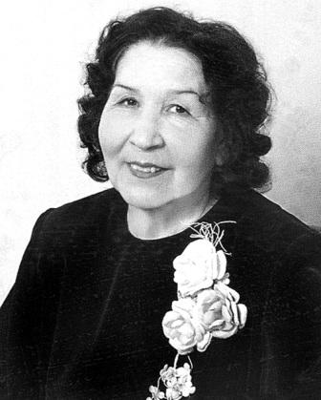
Фарида Ягудовна – народная артистка Республики Башкортостан и Республики Татарстан, заслуженная
артистка РСФСР и БАССР, Почетный гражданин г. Уфа, лауреат Государственной премии РТ имени Габдуллы Тукая, кавалер ордена Дружбы народов.

Slide 5
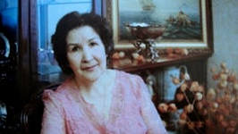
Певица, чья популярность в свое время перешагнула далеко за пределы Урала и Поволжья. Её талант получил любовь и преклонение миллионов людей. Несколько поколений зрителей помнят подлинно народные, задушевные, неповторимые песни Фариды Кудашевой. И именно к ней относятся эти выражения: «Эпоха Фариды», «Не вижу ей равных», «Одухотворенное мастерство», «Певица века», «Родник мелодий – песня Фариды», «Легенда нашей эстрады», «Гордость Башкирии», «Соловушка Башкортостана», «Любимица народа», «Великая тюркская певица».

Slide 6
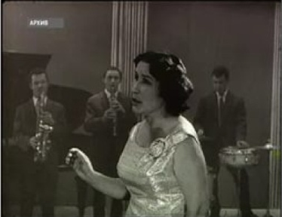
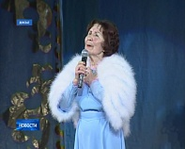

Slide 7
Фарида Кудашева Родилась 15 декабря 1920, д. Кляшево, Уфимский кантон, Уфимская губерния (ныне Чишминского района Республики Башкортостан).
Фарида Кудашева происходит из кляшевской ветви рода Кудашевых (фамилия князей Кудашевых дала миру немало замечательных талантов в науке, педагогике, искусстве). Ее родной аул Кляшево поистине кладезь талантов, да еще каких! Из этой небольшой в общем то деревни вышли Народные поэты Башкортостана Сайфи Кудаш и Мустай Карим, ученый-просветитель Зыя Камали, многие артисты, ученые,

Slide 8
За большие заслуги в развитии и пропаганде произведений музыкального искусства Фарида Кудашева награждена:
• медалью в 1955 году "За трудовое отличие";
• в 1956 году удостоена звания "Заслуженная артистка Башкирской АССР"; • в 1968 году удостоена высокого звания "Народная артистка Башкирской АССР"; • в 1972 году "Заслуженная артистка РСФСР";
• в 1970 году - юбилейной медалью "За доблестный труд. В ознаменовании 100-летия со дня рождения В.И. Ленина";
• в 1984 году - медалью "Ветеран труда";
• в 1989 году министерством культуры СССР награждена значком "За отличную
работу";

Slide 9
• в 1990 году она удостоена высокого звания "Народная артистка Республики Татарстан"; • в 1991 году - орденом Дружбы народов;
• в 1995 году - юбилейной медалью "50 лет Победы в Великой Отечественной войне 1941-1945 гг.";
• в 1996 году вручена государственная премия имени Г. Тукая Республики Татарстан. • Награждена Почетными грамотами Республики Башкортостан, Татарстан.
• в декабре 1995 года Фариде Ягудовне Кудашевой присвоено звание "Почетный гражданин города Уфы".

Slide 10
... Есть люди в искусстве, имена которых становятся символом одного, а то и нескольких поколений. Певица Фарида Кудашева – из их числа. Для башкирского и татарского народов она стала воплощением юности, мечты, идеала мусульманской женщины. С ее голосом и песнями связаны дорогие человеческие понятия – мама, Родина, любимая...

Slide 12
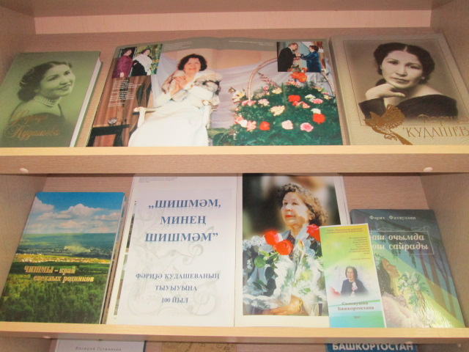

Slide 13
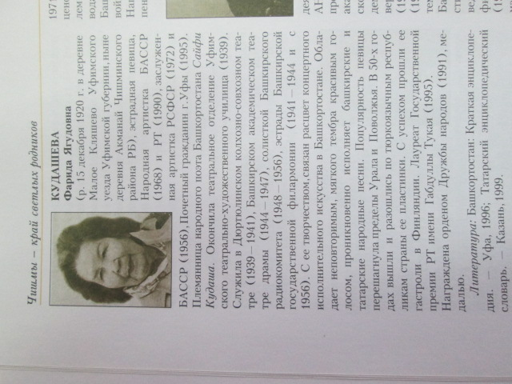
Чишмы – край светлых родников: Научно-справочное издание /Редкол.: Р.М.Асадуллин(гл.ред.), Г.Т.Хусаинова (авт.сост., отв. ред.), Г.А.Юмагулов и др.- Уфа: Восточная печать. 2004.-320 стр.

Slide 14
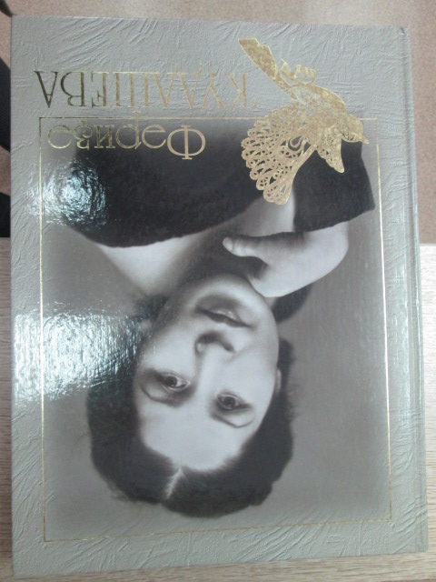
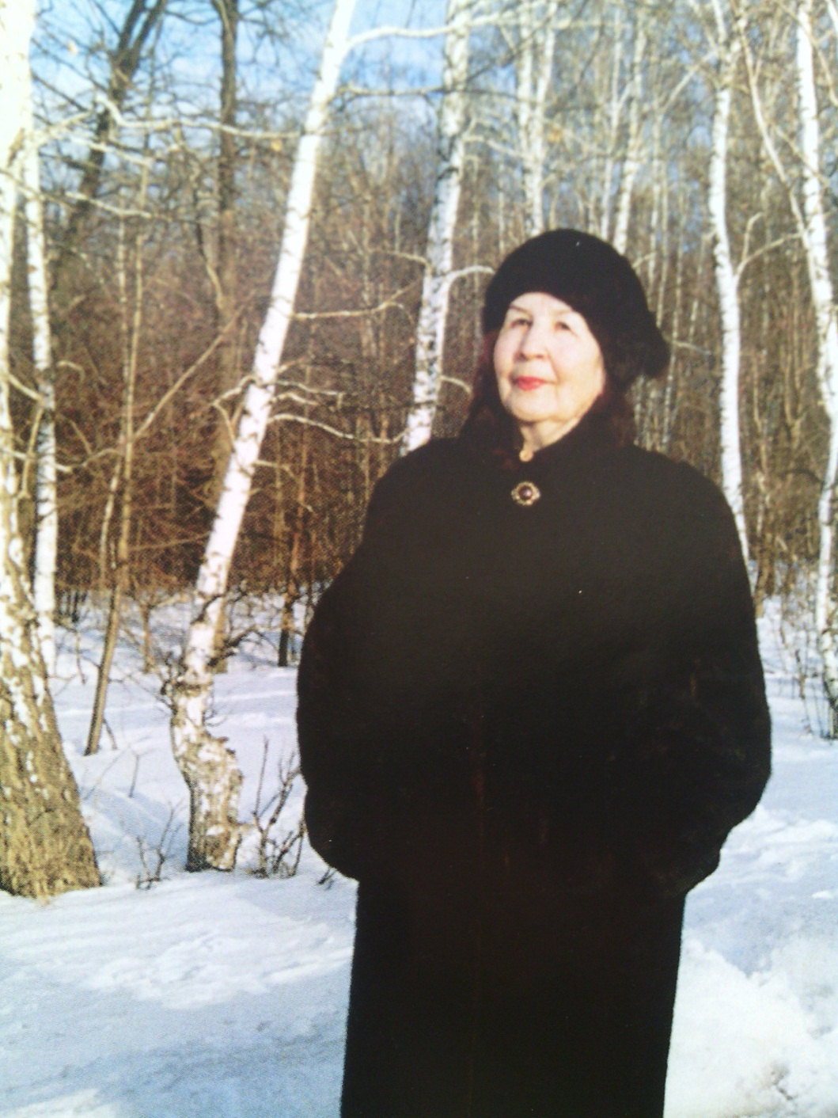
Фарида Кудашева. Жизнь и творчество: альбом / сост.Галия Галимова, Хасан Назар.- Уфа: Китап,2004.- 220 с.: ил.

Slide 15
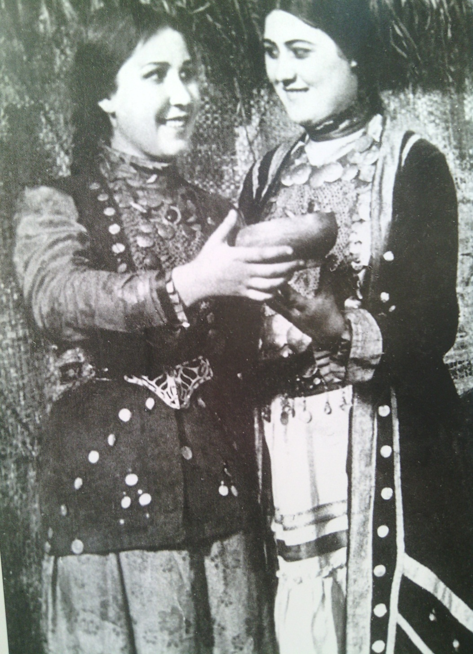
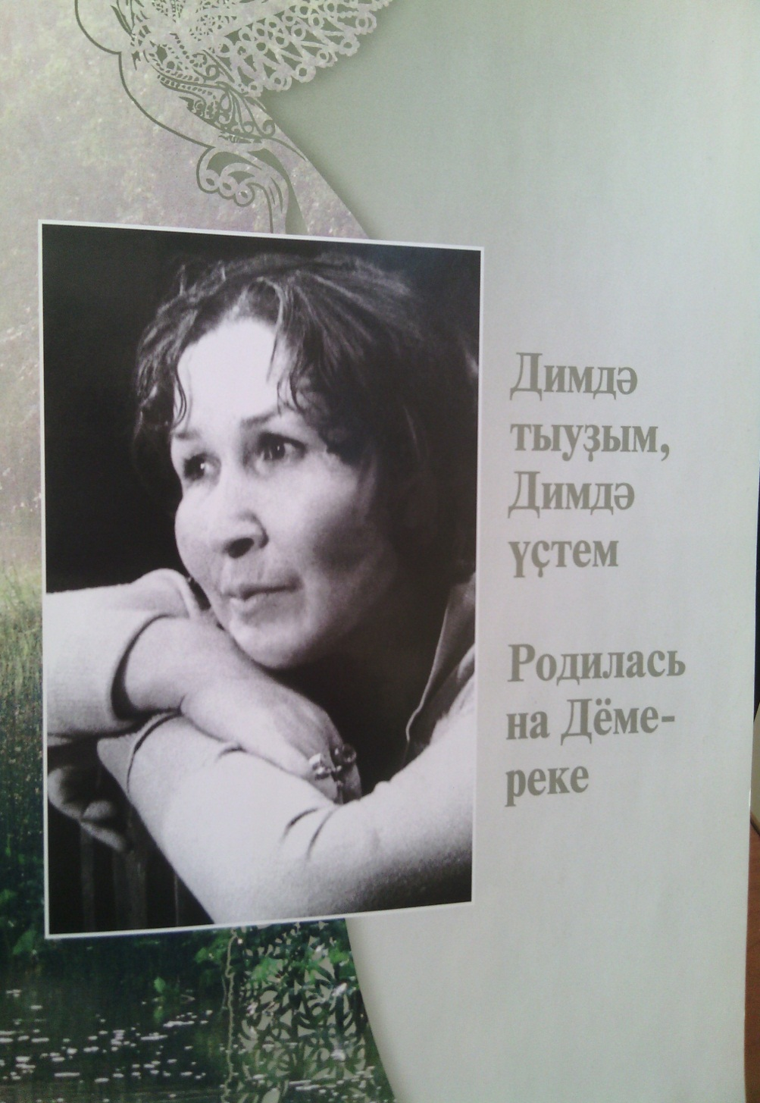

Slide 16
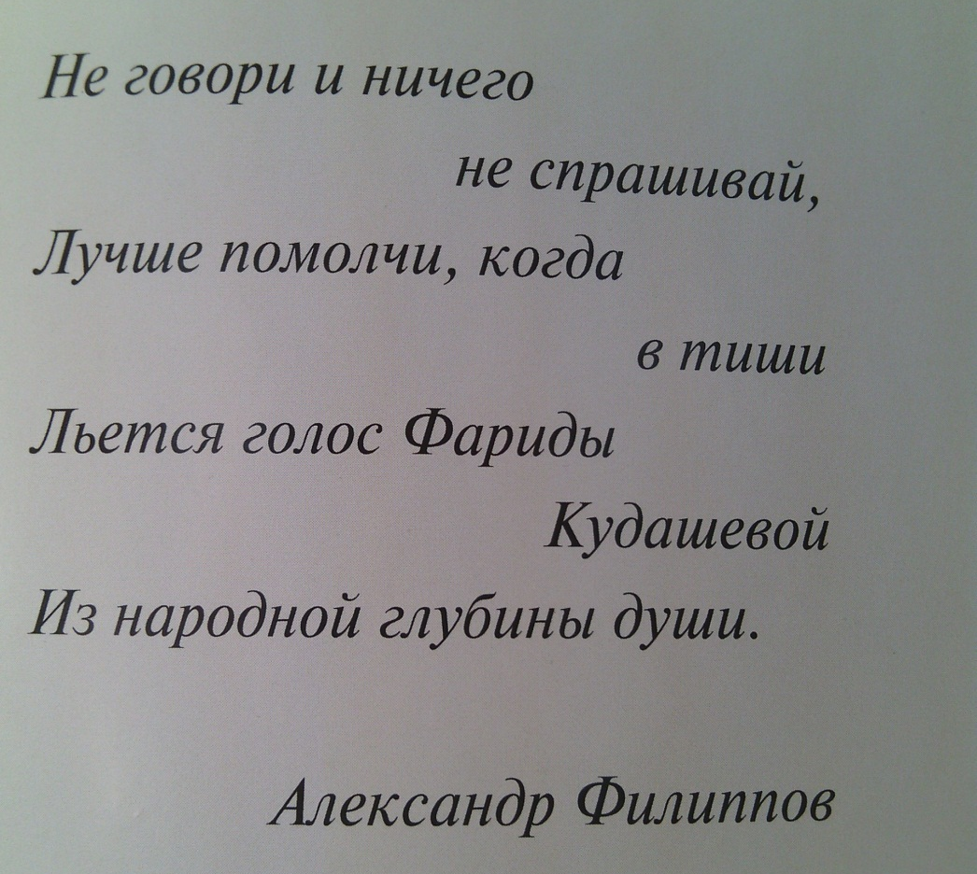

Slide 17
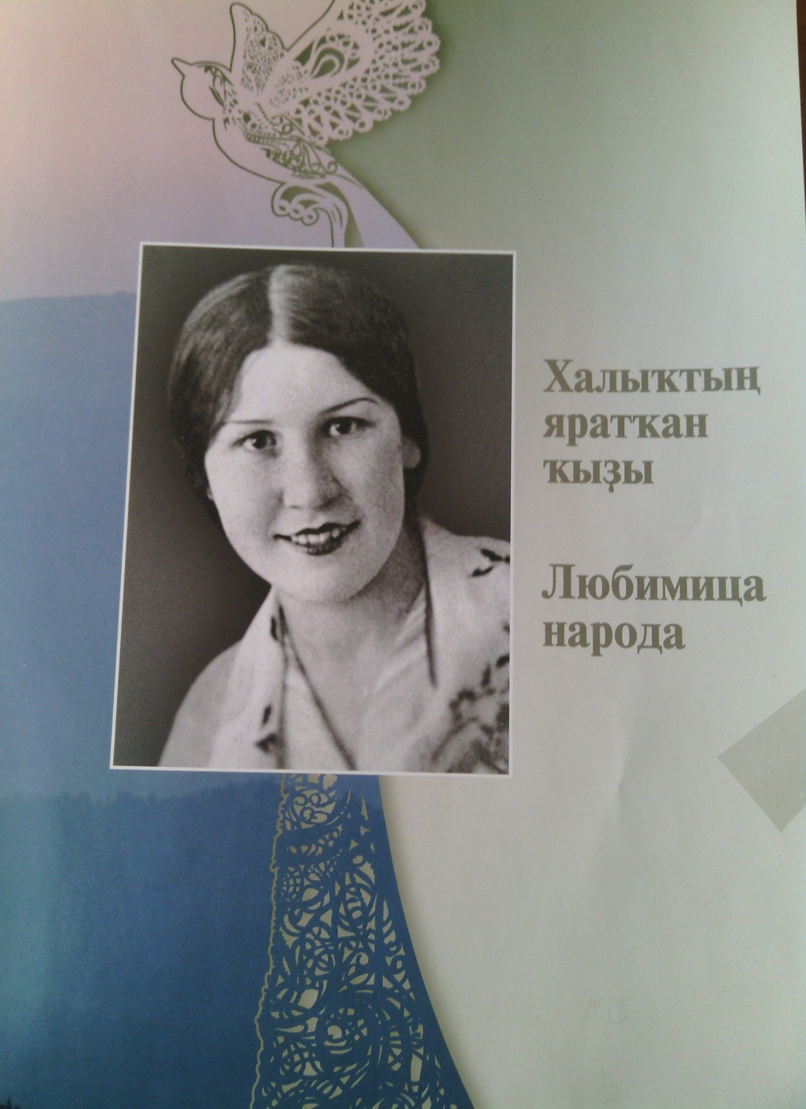

Slide 18
Фарида Кудашева стала легендой. Её яркий талант , не тускнеющий годами, продолжает покорять тысячи поклонников искусства певицы. После гастролей в Средней Азии её назвали великой тюркской певицей, а восхищенный татарский поэт Хасан Туфан сказал, чтог мы живем в эпоху Фариды, в эпоху прекрасной песни. «Известия Башкортостана», 8 декабря.1995г.

Slide 19
Фарида Кудашева. Илаһи моң иясе: мәкаләләр, истәлекләр, әнгәмәләр, хатлар, шигырьләр, мәзәкләр/ Р.Миңнуллин.- Казан: Татар кит.нәшр.,2015.-495 б.
Книга посвящена жизни и творчеству великой певицы татарского и башкирского народов Фариде на татарском и русском языках, автор-составитель народный поэт Татарстана Роберт Миннулин.
Эта книга – новый взгляд на творческую биографию легендарной певицы. Здесь подробно описана жизнь Фариды Кудашевой с рождения и до последних дней. Впервые подробно освещена личная жизнь певицы, нежная и преданная любовь второго мужа Бахти Гайсина, а также непростые времена в её судьбе. Талантом Фариды Кудашевой в своих статьях восхищаются известные писатели, артисты, художники, политики, общественные деятели и др. В книгу вошли интервью и личные записи самой певицы, а также множество фотографий из её личного архива

Slide 20
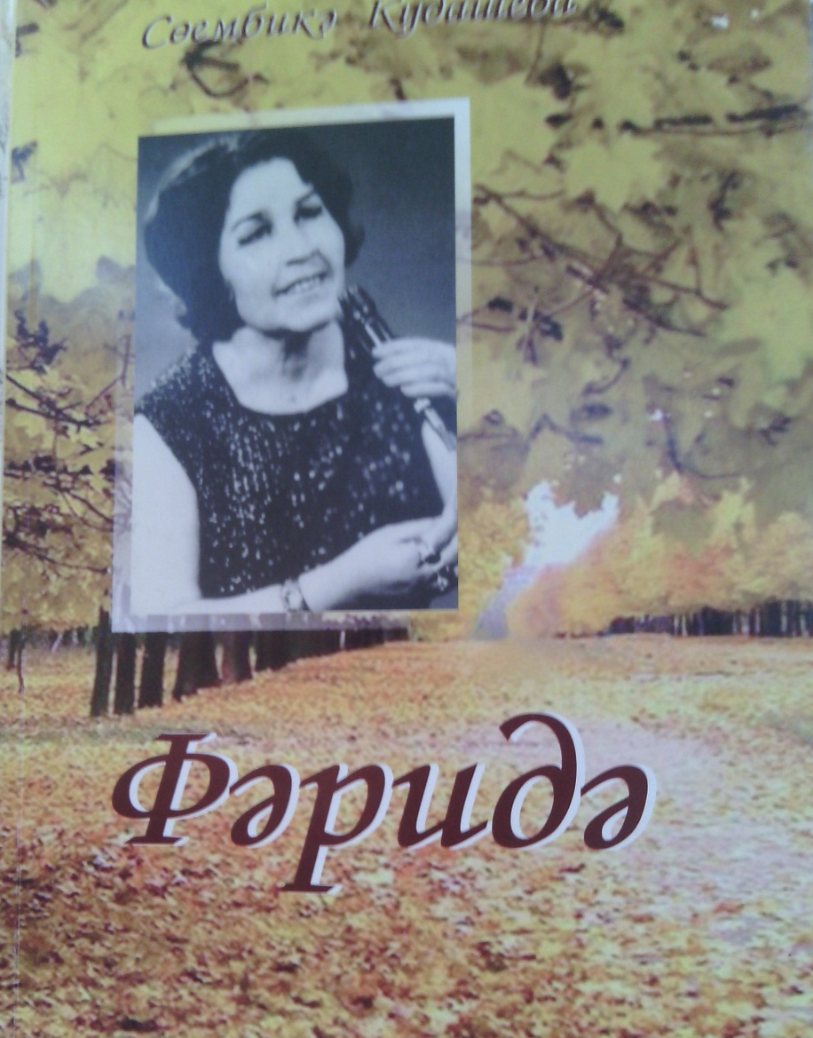
Кудашева С. Фәридә: эссе/ С.Кудашева.- Уфа. изд. “Здравохранение Башкортостана”, 2011.- 176 с., ил.
Книга включает воспоминания С.С.Кудашевой, почетного профессора Академии ВЭГУ, о её двоюродной сестре – великой певице Фариде Кудашевой.
Издание приурочено к 90-летию со дня рождения певицы и предназначено для широкого круга читателей и поклонников её таланта.

Slide 21
Фаткуллин Фарит Баш очымда кош сайрады. Очерклар, әңгәмәләр. Уфа.- Китап,1999.- 176 бит.
В сборник вошли очерки, интервью с известными не только в нашей республике, но и всему тюркскому миру знаменитых и видных звезд искусства как Фарида Кудашева и многих других.
Издание из серии «Созвездие талантов» предназначена широкой аудитории читателей.

Slide 22
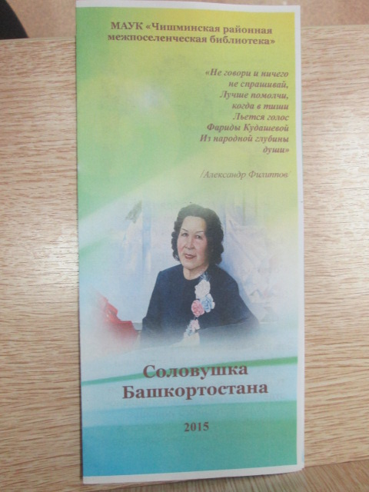

Slide 23
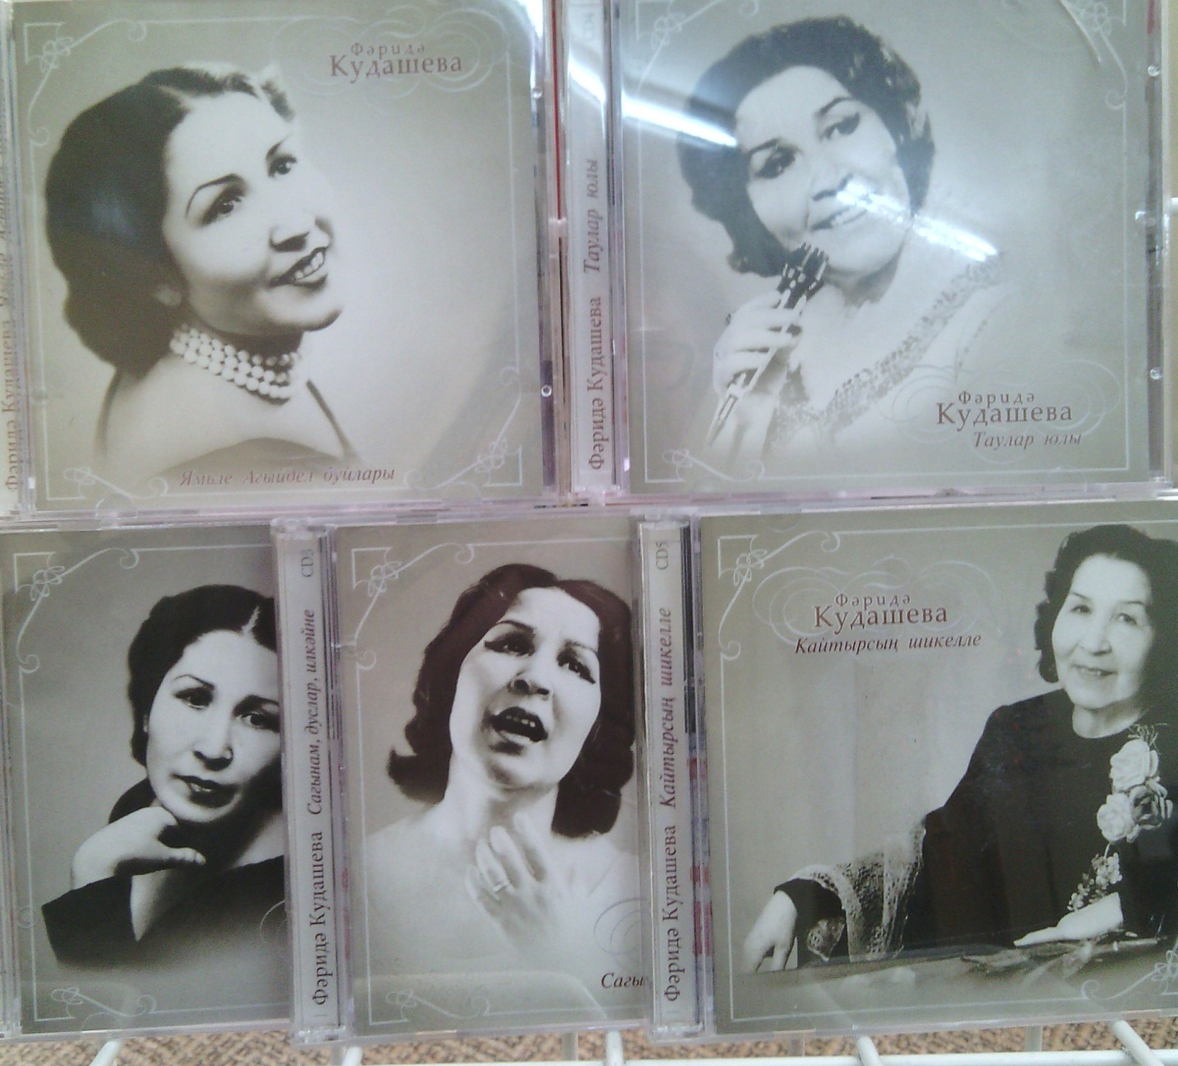
Диски с популярными песнями в исполнении Фариды Кудашевой

Slide 24
Книги о жизни и творчестве народной артистки Республики Башкортостан и Республики Татарстан Фариды Кудашевой вас ждут в районной библиотеке,
в детской модельной библиотеке и
в поселковой модельной библиотеке фил. №33.

